Slide 1
L’interrogation
Leçon

Slide 2
Définition :
Une phrase interrogative est une phrase par laquelle on pose une question à un interlocuteur. Elle attend généralement une réponse.
Exceptions :
- la question rhétorique n’attend pas de réponse puisque celle-ci est induite par la question ;
- l’ordre poli ou déguisé, qui n’est pas une véritable question : Pourriez-vous éteindre vos téléphones pendant le cours ?

Slide 3
I. Interrogation directe/indirecte
Quand on analyse une phrase interrogative, on doit d’abord se demander si c’est une interrogation directe ou une interrogation indirecte.
L’interrogation directe se termine par un point d’interrogation ; l’interrogation indirecte se termine par un point.

Slide 4
A.Directe
B.Indirecte
L’ interlocuteur est présent.
Formation de la phrase interrogative directe :
au minimum, dans la langue familière :
Oral : intonation ascendante
Écrit : point d’interrogation à la fin de la phrase
• dans la langue courante : ajouter en tête de phrase ou juste après le pronom interrogatif la formule « Est-ce que… »
• dans la langue soutenue, ajouter, après le verbe (ou l’auxiliaire) un pronom personnel reprenant le sujet ou si le sujet est déjà un pronom personnel, inverser le sujet et le verbe
L’ interlocuteur est absent.
Formation de la phrase interrogative indirecte :
L’interrogation est une proposition subordonnée complétive, elle dépend d’une proposition principale dont le verbe indique que l’on pose une question ([se] demander, [s’]interroger…).
Elle est introduite par une conjonction de subordination : « si » lorsque l’interrogation est totale, un mot interrogatif lorsque l’interrogation est partielle). Elle se termine par un point.
L’interrogation peut aussi être sous la forme d’un verbe à l’infinitif.

Slide 5
II. Interrogation totale/partielle
L’interrogation totale porte sur la phrase entière : on peut y répondre par oui ou par non.
L’interrogation partielle ne porte que sur une partie de l’énoncé. Elle possède un mot interrogatif.

Slide 6
A.Interrogation totale
Plusieurs manières de la former :
1. par la formule « est-ce que » qui permet de construire une phrase interrogative sans inverser le sujet et le verbe. L’ordre de la phrase déclarative est conservé.
Exemples :
Est-ce que vous comprenez cette leçon ?
Est-ce que le français sert à quelque chose ?

Slide 7
2. par l’inversion sujet-verbe, grâce aux pronoms personnels sujets :
Aimes-tu lire des pièces de théâtre?
Lorsque le sujet n’est pas un pronom personnel, il faut en ajouter après le verbe :
Marivaux a-t-il joué dans une de ses pièces ? (noter le t euphonique, servant à permettre l’inversion sujet-verbe).

Slide 8
3. A l’oral, on peut former une interrogation sur le même modèle qu’une phrase déclarative, en ajoutant un point d’interrogation, et en modifiant l’intonation :
Tu aimes la grammaire ?
Vous allez en cours ?

Slide 9
B.Interrogation partielle
Elle possède un mot interrogatif ; on ne peut y répondre par « oui » ou par « non » car elle ne porte que sur une partie de l’énoncé.
Les mots interrogatifs peuvent être :
- des adverbes : comment, pourquoi, où, quand, combien ;
- des pronoms : qui, que, quoi, lequel…
- des déterminants : quel, quels, quelles, quelles..

Slide 10
Plusieurs façons de formuler l’interrogation partielle :
Mot interrogatif + inversion sujet-verbe :
Quand nous reverrons-nous ?
Quand pourront-elles reprendre les entraînements de basket ?
Mot interrogatif + « est-ce-que »/« est-ce qui » :
Qui est-ce qui a fini le tube de gel hydro-alcoolique ?
Pourquoi est-ce que j’ai choisi cette spécialité?

Slide 11
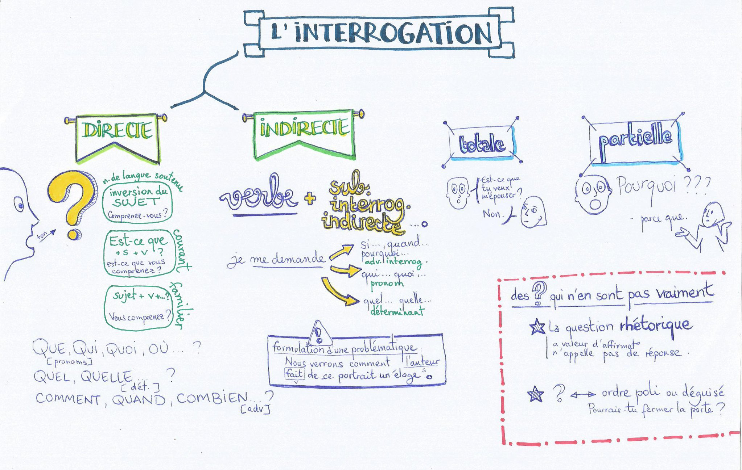
Pour résumer…

Slide 12
Exercice auto-correctif correction page suivante
Dites si les phrases suivantes sont des interrogations
directes ou indirectes / totales ou partielles, puis précisez leur
mode de construction.
Vérifiez vos réponses à la page suivante.
1.Viendras-tu à Tulle la semaine prochaine ?
2.Que penses-tu de cette situation ?
3.Lors de cette conférence, nous nous
demanderons s’il faut dire chocolatine ou pain au
chocolat.

Slide 13
1.Viendras-tu à Tulle la semaine prochaine ?
Interrogation directe / totale / inversion sujet-verbe
2.Que penses-tu de cette situation ?
Interrogation directe / partielle / mot interrogatif + inversion sujet-verbe
3.Lors de cette conférence, nous nous
demanderons s’il faut dire chocolatine ou pain au
chocolat.
Interrogation indirecte / attention totale car construite avec subordonnée interrogative introduite par la conjonction « si » mais présence d’une alternative indiquée par « ou » : le choix de réponses est limité.

Slide 14
4. Crois-tu qu’il pleuvra demain ?
5. Est-ce que vous connaissez tout le monde ?
6. Je me demande ce qu’il se passe en ce moment.

Slide 15
4. Crois-tu qu’il pleuvra demain ?
Interrogation directe / totale / inversion sujet-verbe
5. Est-ce que vous connaissez tout le monde ?
Interrogation directe / totale / « est-ce que » et pas d’inversion sujet-verbe.
6. Je me demande ce qu’il se passe en ce moment.
Interrogation indirecte / partielle / subordonnée interrogative introduite par un pronom.

